Slide 1
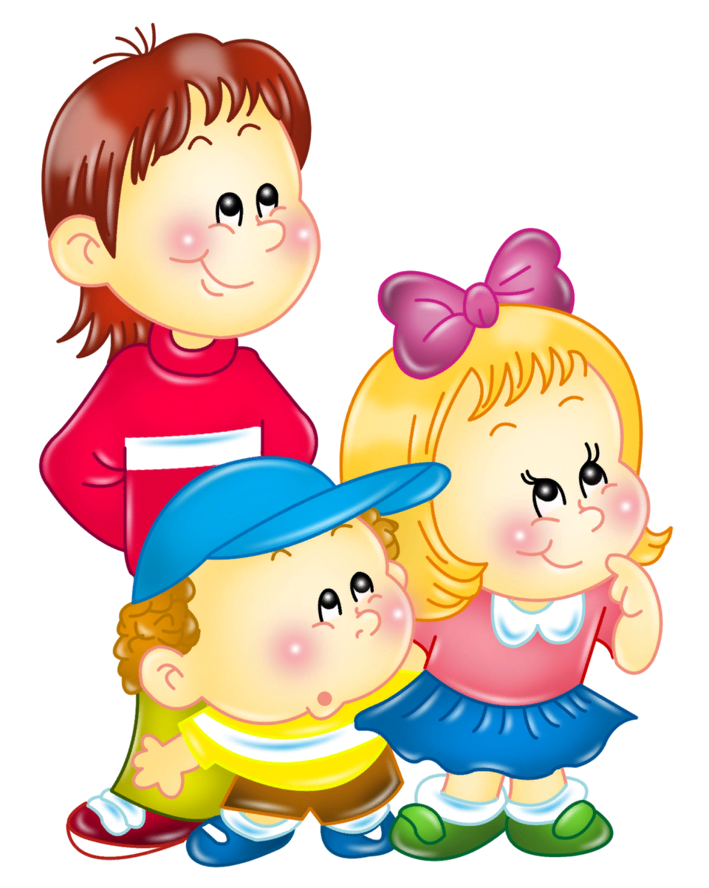
ПРОФКАДРЫ. ИГРОМАСТЕР: ОРГАНИЗАЦИЯ СОВМЕСТНОЙ И САМОСТОЯТЕЛЬНОЙ ДЕЯТЕЛЬНОСТИ ДОШКОЛЬНИКА.
Поток 3.2022
ИГРОВОЙ ЧАС.
«СЕМЬЯ»
(2 младшая группа)
Выполнил: Серазетдинова С.Т.
Преподаватели: Задворная М.С., кандидат педагогических наук, заведующий кафедрой дошкольного образования
ГБУ ДПО Санкт-Петербургской академии
постдипломного педагогического образования.
Петрова Ю.Ю., старший преподаватель кафедры дошкольного образования
ГБУ ДПО Санкт-Петербургской академии
постдипломного педагогического образования.

Slide 2
Актуальность: Дошкольное детство самый важный период становление личности. В эти годы ребенок приобретает первоначальное значение об окружающей жизни, у него начинает формироваться определенное отношение к людям и труду, вырабатываются навыки и привычки правильного поведения, складывается характер. Основной вид деятельности детей – дошкольников – игра, в ней закладываются духовные и физические силы ребенка, его внимание, память, воображение, дисциплинированность, ловкость. Кроме того, игра – это своеобразный, свойственный дошкольному возрасту способ усвоения общественного опыта. Социальные отношения должны стать предметом специальной подготовки ребенка к взрослой жизни. Оптимальной формой этих отношений является ролевая игра. Отсюда важность и актуальность рассмотрения теории применения игры в воспитании и развитии ребенка.

Slide 3
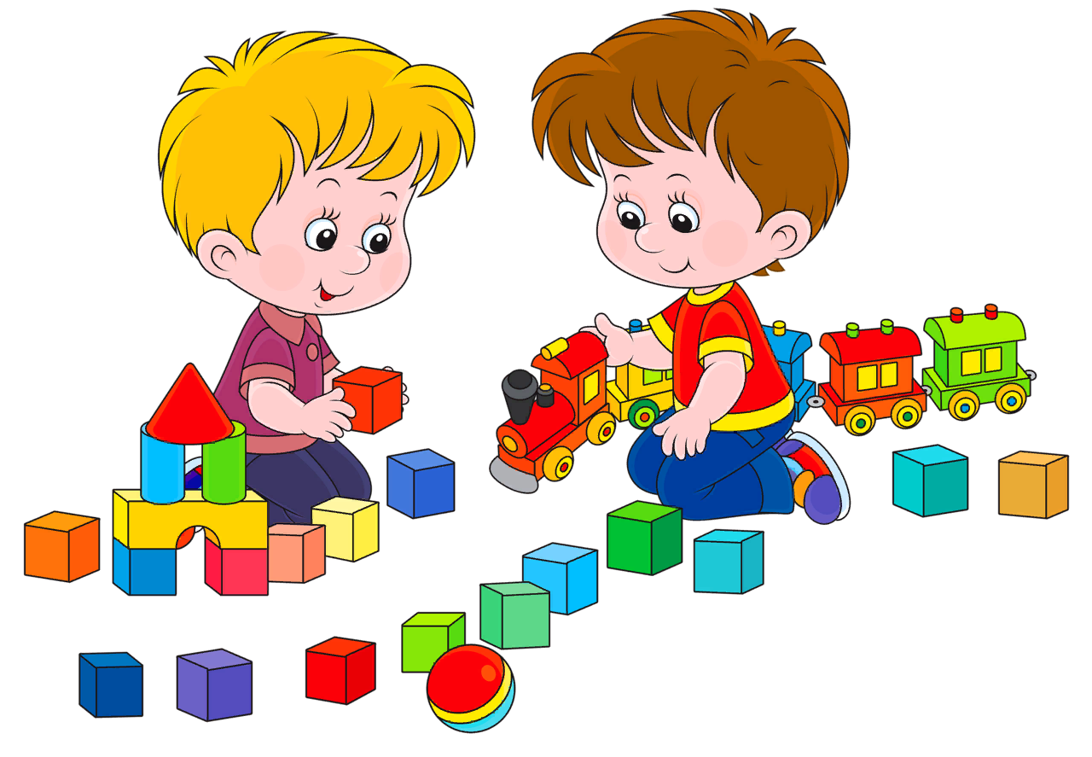
Цель:
Организация социально-личностного развития детей 3-4 лет на основе сюжетно - ролевой игры.
Задачи:
Образовательные: учить обогащению социально - игрового опыта на основе объединения отдельных действий в единую сюжетную линию.
Развивающие: развивать умение выбирать роль, выполнять в игре несколько взаимосвязанных действий (мама-ребенок, врач-пациент, парикмахер-клиент). Поощрять попытки детей самостоятельно подбирать атрибуты для той или иной роли.
Воспитательные: воспитывать доброжелательные отношения между сверстниками, интерес к общему замыслу и согласованию действий.

Slide 4
Время и место проведения: 15-20 минут, первая или вторая половина дня, групповая комната.
Количество детей: 8 детей, 4 мальчика и 4 девочки.
Игры: сюжетно-ролевая игра, дидактическая игра, хороводная игра
Игровые роли: бабушка, мама, папа, старшая сестра (брат), доктор, водитель, аптекарь, продавец.
Линии развития сюжета: мама ухаживает за ребенком, делает уборку, готовит обед, бабушка печет пироги, гуляет с внуками, у члена семьи день рождения, родители посещают, магазин, парикмахерскую, папа водит автомобиль, ходит на работу.
Атрибуты: куклы, коляски, наборы кукольной одежды для разных сезонов, постельные принадлежности, мебель (столы, стулья, кроватки разных размеров) стиральные наборы, утюги, телефоны, наборы кукольной, чайной и столовой посуды, сумочки, одежда для ряженья (шляпки, галстуки, косынки) бытовые приборы, (игрушечные): холодильник, стиральная машина, пылесос, сундук, зеркальца, расчески, музыкальные инструменты, платки, мебель, подарок, предметы- заместители.

Slide 5
Окончание игры.
-Игра заканчивается организовано на позитивной ноте.
-Педагог хвалит детей, интересуется мнением. -Педагог делает выводы из наблюдений, по необходимости планирует индивидуальные и групповые игровые ситуации.
Игра. Игровые взаимодействия, проблемные ситуации, поддержание интереса к игре
-Педагог помогает развернуть игру, наладить взаимоотношения.
-Предлагает использовать предметы заместители.
-Педагог дополняет игру новыми ситуациями. (День рождения)
-Хороводная игра «Каравай»
Распределение ролей, исходя из интересов всех играющих
-Удовлетворение игровой потребности детей
-Педагог берет одну роль
-Дидактическая игра «Назови ласково»
Коллективное планирование игры (определение сюжетной линии)
-Инициатива от педагога;
-Дидактическая игра «Что нужно для дома»
Сговор на игру
Сюрпризный момент

Slide 6
Спасибо за внимание!

